Slide 1


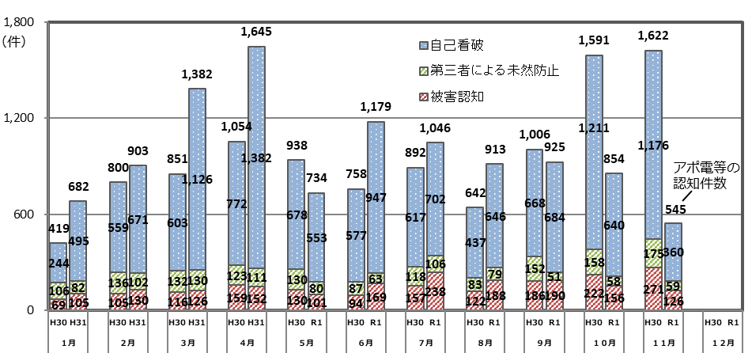
安まち通信
令和元年１２月１９日
大阪府安全なまちづくり推進会議
第 ２０ 号
大阪府内の特殊詐欺認知状況【1１月末】
アポ電等の認知件数
※ アポ電等とは、特殊詐欺（詐欺・恐喝及び窃盗）の犯人が発信したと思われる電話、メール（SMS）、葉書（封書）のこと。
1１月のアポ電等の認知件数は、10月と比べて約36.2%（309件）減少し、545件でした。
そのうち約66.1％（360件）は被害者自らが詐欺と気づき、約10.8％（59件）は家族・金融機関・コンビニ従業員等の第三者により未然に防止されており、
被害として認知されたのは全体の約23.1％（126件）でした。
1１月末時点でのアポ電等の累計は、昨年と比べて235件増加しています。
特殊詐欺（詐欺・恐喝）の被害認知状況
【1１月中に認知件数が多かった手口】
○ １１月中は、役所・銀行等を騙り、「還付金が
あります」等と、キャッシュカードをだまし取る手口
が最も多く、次いで役所・銀行等を騙り、被害者に
ATMを操作させ、犯人の口座へお金を振り込ませる
手口や、有料サイト管理者や料金回収業者等を騙り、
「利用料金が未払いである」などのメールを送り
つけ、ウェブマネー等の電子マネーを買わせる被害が
多く発生しました。
特殊詐欺（窃盗）の被害認知状況
○ 特殊詐欺（窃盗）は、キャッシュカードをすり替え
て盗む手口です。
１１月中は、役所・銀行等を騙り、「年金関係の
手続きが必要です。」等とだまして、被害者の家を
訪れ、カードを用意させた後、すり替えて盗む手口が
多く発生しました。
【1１月中に認知件数が多かった手口】
■ 1１月末現在、特殊詐欺（詐欺・恐喝）の認知件数は昨年より98件減少しました。特殊詐欺（窃盗）の認知件数は
148件増加しており、特殊詐欺全体では50件の増加となります。
■ 役所や銀行等を騙り「医療費の還付金がある」「年金が返ってくる」等と電話をかけ、その後に銀行職員等を騙る
者が「還付金を受け取るためには、キャッシュカードを新しいものに交換する必要がある」等と電話して、カードを
だまし取る手口の詐欺が増加傾向にありますので、十分に気をつけていただくようお願いします。

